Slide 1
Kaunas Java
Baltic Institute of Technology
24gr. 21.08.16 KNS JAVA Invest.lt
2021-09-08

Slide 2
Praėjusią paskaitą

Slide 3
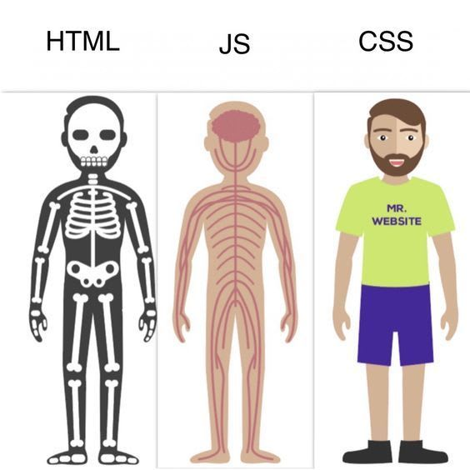
Bazinės front-end technologijos

Slide 4
Praėjusią paskaitą
Realityvūs CSS vienetai - dydžiai priklausantys nuo kitų dokumento elementų / parametrų.
em, rem (anksčiau)
nuo teksto parametrų priklausomi dydžiai ex, ch
nuo ekrano vaizduojamosios erdvės (viewport) priklausantys dydžiai vh, vw, vmin, vmax
nuo tėvinio elemento parametrų priklausantis procentinis dydis (%)

Slide 5
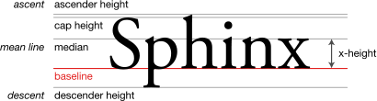
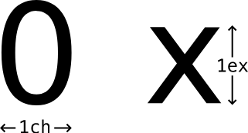
ex, ch dydžiai
ex - priklauso nuo konkretaus šrifto mažosios x raidės aukščio
ch - priklauso nuo konkretaus šrifto `0` simbolio pločio
Abu dydžiai kinta keičiant elemento šriftą arba jo dydį.

Slide 6
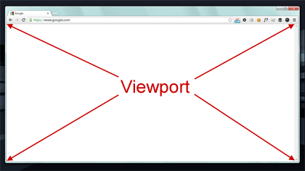
vh, vw
Kas yra viewport?

Slide 7
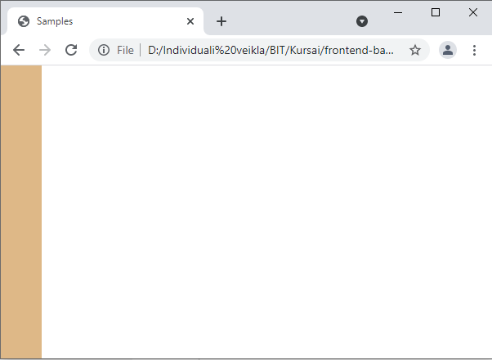
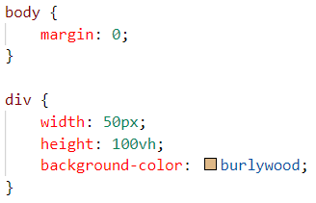
vh, vw
1vh - 1% viewport aukščio

Slide 8
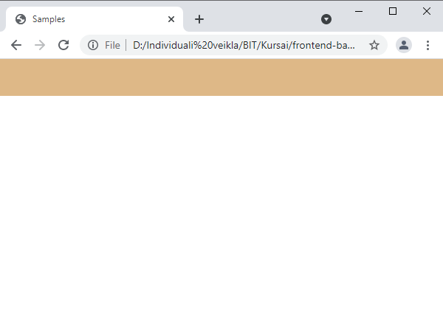
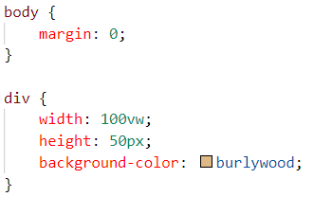
vh, vw
1vw - 1% viewport pločo

Slide 9
vh, vw
vh ir vw nebūtinai turi būti taikomi height ar width! Jų taikymas yra programuotojo vaizduotės ir poreikių reikalas.

Slide 10
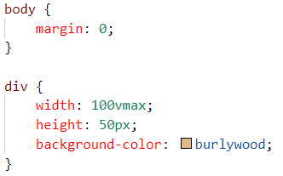
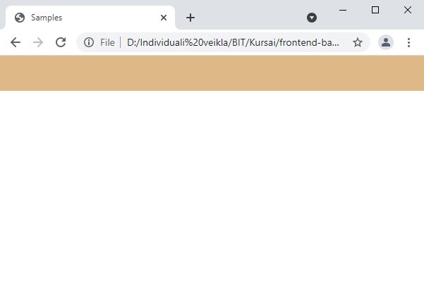
vmin, vmax
vmin ir vmax taip pat priklauso nuo viewport išmatavimų, tik vietoj to, kad priklausytų konkrečiai nuo pločio ar aukščio - priklauso nuo tuo metu mažesnės (vmin atveju) arba didesnės (vmax atveju) viewport kraštinės.
Viewport dydis 600px x 355px - vmax yra 600px

Slide 11
vmin, vmax
vmin ir vmax dydžiai yra gana dinamiški ir reikšmės gali kisti:
keičiant ekrano orientaciją mobiliame įrenginyje (landscape, portrait)
keičiant lango dydį desktop tipo įrenginiuose

Slide 12
%
procentalus dydis priklausantis nuo tėvinio elemento dydžių
nustatant font-size, priklauso nuo tėvinio elemento font-size
nustatant width / height priklauso nuo tėvinio elemento width ir height atitinkamai
Bet… padding procentali reikšmė priklauso nuo parent elemento pločio

Slide 13
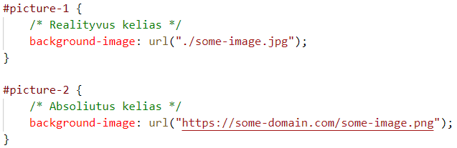
background-image
Nustato elemento fono paveikslėlio šaltinį:

Slide 14

background-repeat
Nustato kaip paveikslėlis yra pakartojimas su tikslu užpildyti visą elemento dydį:

Slide 15
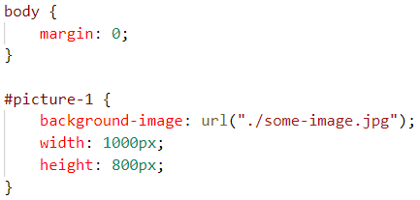
background-repeat
Nustato kaip paveikslėlis yra pakartojimas su tikslu užpildyti visą elemento dydį:
Paveikslėlio dydis: 150 x 100

Slide 16

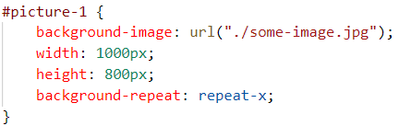
background-repeat
background-repeat: repeat-x;
Paveikslėlio dydis: 150 x 100

Slide 17
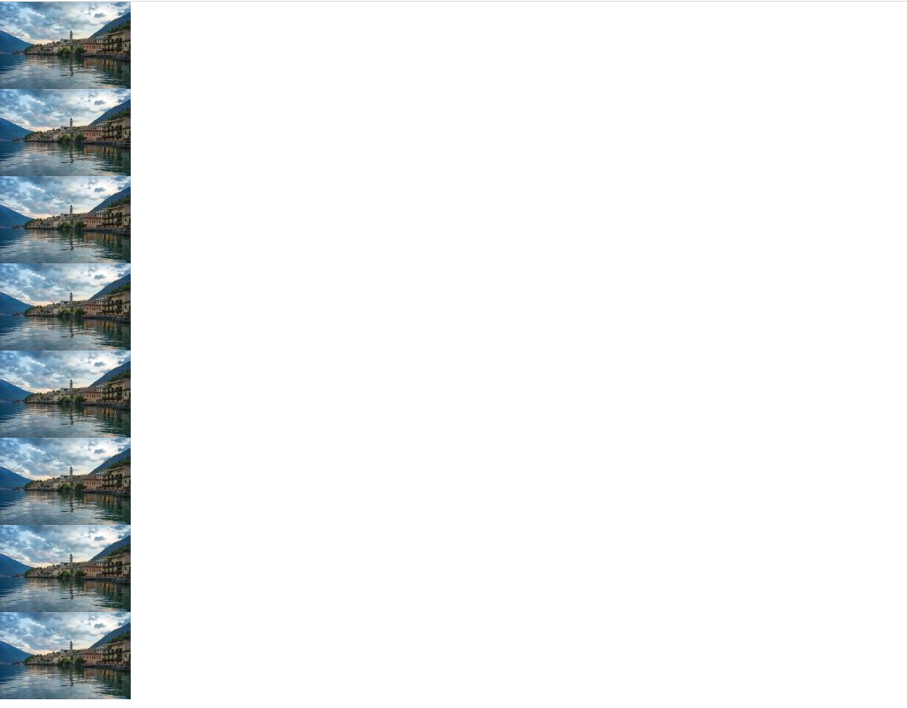
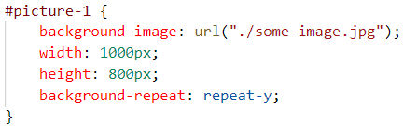
background-repeat
background-repeat: repeat-y;
Paveikslėlio dydis: 150 x 100

Slide 18
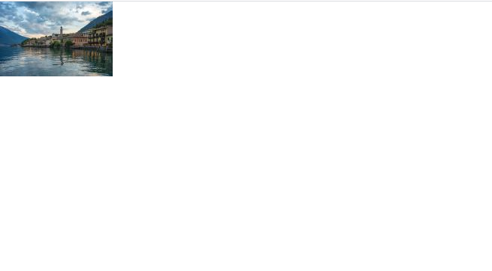
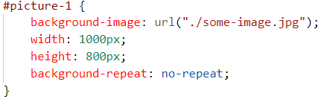
background-repeat
background-repeat: no-repeat;
Paveikslėlio dydis: 150 x 100

Slide 19
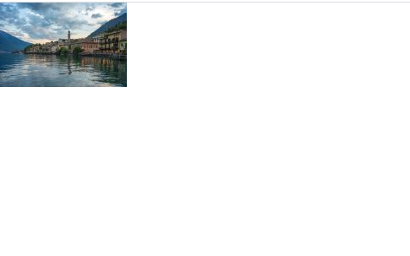
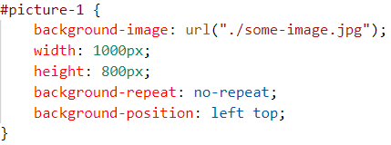
background-position
Galima nustatyti paveikslėlio poziciją x ir y ašių atžvilgiu:
`center`
`left`
`right`
skaitinė reikšmė

Slide 20
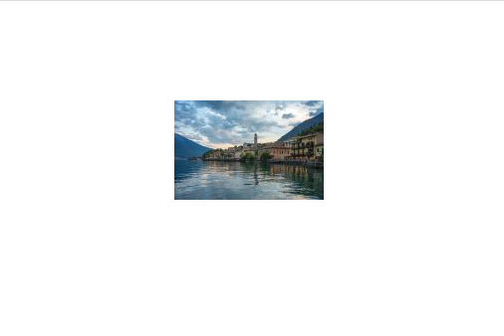
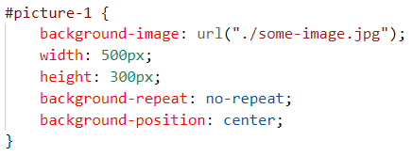
background-position
Galima nustatyti paveikslėlio poziciją x ir y ašių atžvilgiu:
`center`
`left`
`right`
skaitinė reikšmė

Slide 21

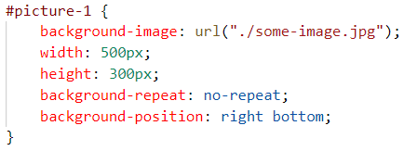
background-position
Galima nustatyti paveikslėlio poziciją x ir y ašių atžvilgiu:
`center`
`left`
`right`
skaitinė reikšmė

Slide 22

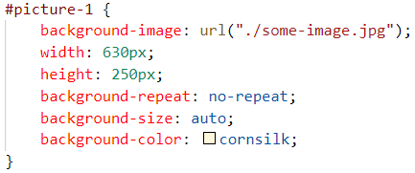
background-size
Nustato kaip elemento fono paveikslėlis padengs elemento fono dydį:
`auto`
`contain`
`cover`

Slide 23
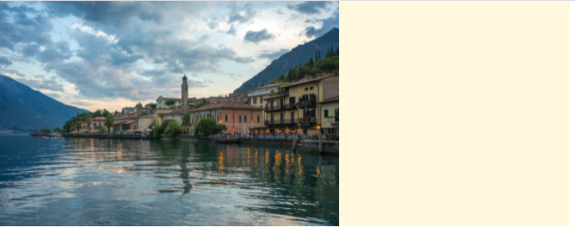
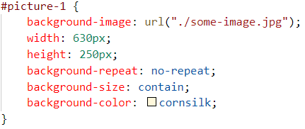
background-size
Nustato kaip elemento fono paveikslėlis padengs elemento fono dydį:
`auto`
`contain`
`cover`

Slide 24

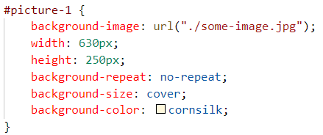
background-size
Nustato kaip elemento fono paveikslėlis padengs elemento fono dydį:
`auto`
`contain`
`cover`

Slide 25
Paveldimumas CSS
Tam tikri CSS nustatomi properties yra paveldimi - nustačius požymį HTML elementui, tą patį požymį paveldės ir visi vaikiniai (child) elementai (jei požymis nėra specifiškai nenustatytas konkrečiam vaikiniam elementui).
Populiariausi properties, kurie yra paveldimi:
color
cursor
font-size
font-style
font-weight
...

Slide 26
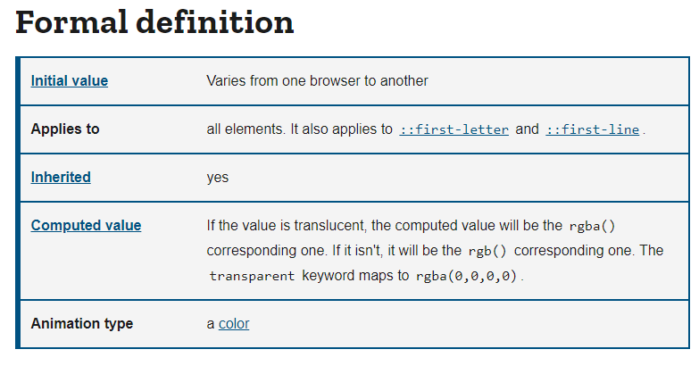
Paveldimumas CSS
Kaip sužinoti ar CSS property paveldimas?
MDN kiekvienam CSS properčiui pateikia dokumentaciją ir formalų aprašymą:

Slide 27
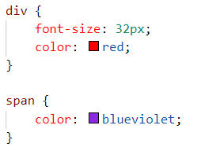
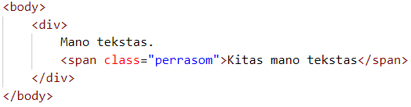
Reikšmė `inherit`
Nustato reikšmę į tą, kuri yra paveldėta.
Iki perrašymo:

Slide 28
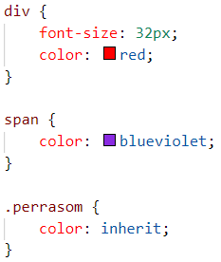
Reikšmė `inherit`
Nustato reikšmę į tą, kuri yra paveldėta.
Po perrašymo:

Slide 29
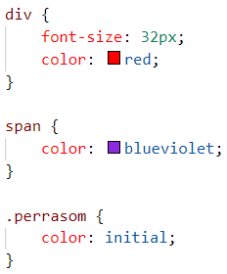
Reikšmė `initial`
Nustato reikšmę į numatytąją.
Po perrašymo:

Slide 30
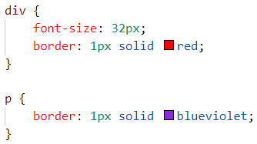

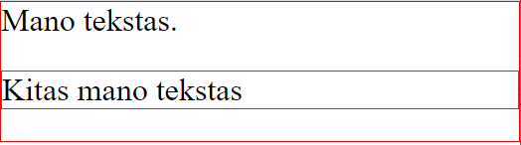
Reikšmė `unset`
Jeigu paveldėjimas CSS properčiui galioja - inherit, kitu atveju - initial.
Prieš perrašymą:

Slide 31
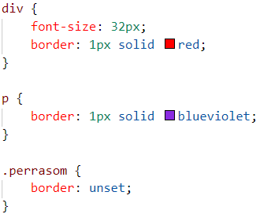
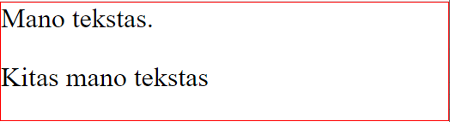
Reikšmė `unset`
Jeigu paveldėjimas CSS properčiui galioja - inherit, kitu atveju - initial.
Po perrašymo (border nėra paveldimas):

Slide 32
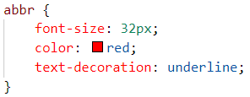

Reikšmė `revert`
Nustato reikšmę į naršyklės anksčiau pateiktą reikšmę.
Prieš pritaikymą:

Slide 33
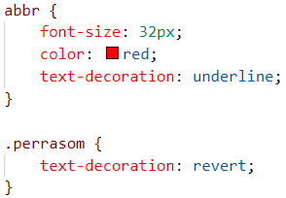

Reikšmė `revert`
Nustato reikšmę į naršyklės anksčiau pateiktą reikšmę.
Po pritaikymo:

Slide 34


Reikšmė `revert`
Nustato reikšmę į naršyklės anksčiau pateiktą reikšmę.
Po pritaikymo (initial):

Slide 35
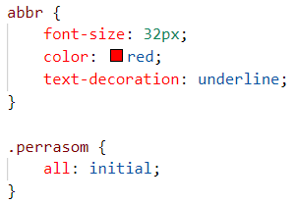

CSS property `all`
Nustato beveik visas reikšmes į vieną iš reikšmių: unset, inherit, initial, revert.

Slide 36
Praėjusios paskaitos feedback’as
Anoniminė forma: https://docs.google.com/forms/d/1sSG0Y5Xf6vzCXTrED-8CMuIPXzioAkjGjrwubIVAID8

Slide 37
Šios paskaitos tikslas
CSS
CSS specifiškumas
Dokumento ir puslapio struktūra
Child elementų pozicionavimas (flexbox)

Slide 38
Su kokiomis problemomis susidūrėte?

Slide 39



Kaskadiniai stiliai (CSS - Cascade Style Sheets)

Slide 40
CSS specifiškumas
Stiliai yra reitinguojami ir skaičiuojamas jų specifiškumo balas:
Tūkstančiais - jei stiliaus deklaracija yra pateikta HTML elemento style atribute. Tokie stiliai neturi selector’ių ir jų specifiškumas visada yra 1000.
Šimtais - vienetas šioje sekcijoje pridedamas kiekvienam id selector’iui visame konkretaus stiliaus selector’iaus rinkinyje.
Dešimtys - vienetas šioje sekcijoje pridedamas kiekvienam class, attribute, pseudo-class selector’iui visame konkretaus stiliaus selector’iaus rinkinyje.
Vienetai - vienetas pridedamas kiekvienam element arba pseudo-element selector.

Slide 41
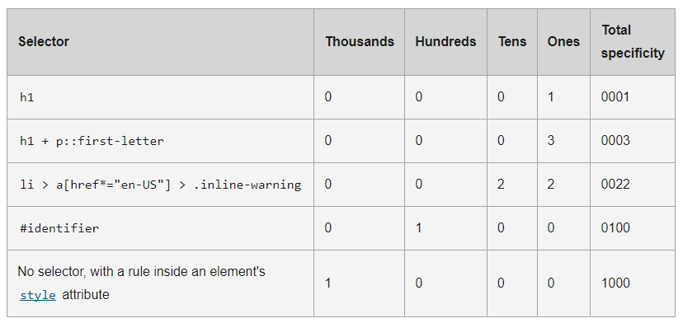
CSS specifiškumas
Specifiškumo skaičiavimo pavyzdys:

Slide 42
Child elementų pozicionavimas (flexbox)
display: flex;
flex-direction
flex
justify-content
align-items
Namų darbas - pradėti flexbox varlytę: https://flexboxfroggy.com/#lt

